Slide 1
2016年度生源地信用 助学贷款续贷

Slide 2
一、非江苏籍学生续贷流程
1、通过国家开发银行申请续贷
学生通过国家开发银行系统（https://sls.cdb.com.cn/）填写续贷声明（5月25号前）——学校学生资助管理中心审核通过（5月30号前）
2、通过其他银行申请续贷（福建、黑龙江等地）
学生携带申请续贷所需的证明材料到学校资助管理中心（九龙湖校区）盖章（5月30号前）

Slide 3
二、江苏籍学生续贷流程
院（系）于2016年5月25日前，在江苏省学生资助管理信息系统中进行学生信息录入、审核和提交操作。
按以下步骤操作：进入生源地贷款（申请受理）——院（系）登记预申请——新增（填写学生信息）——上报高校审核（填写学生信息时，务必完整如实地填写，待所有学生全部申请后再以学院为单位提交院系审核）。

Slide 4
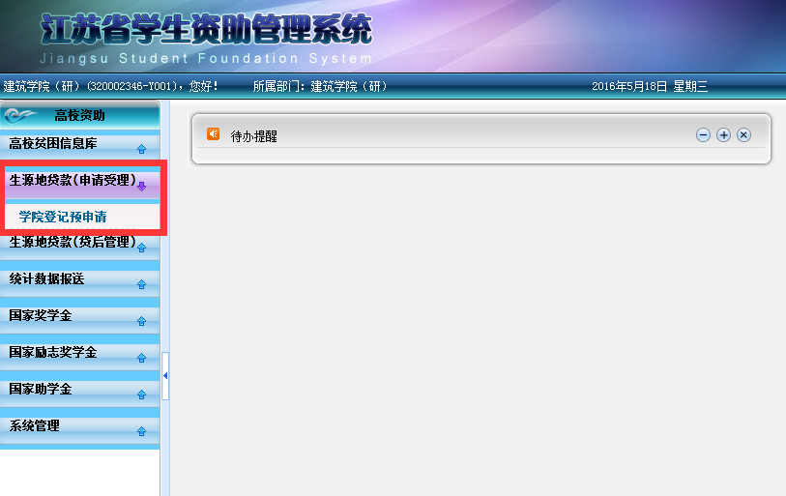
示例：以建筑学院（研）为例
1、登陆网址：http://58.213.129.204/infoms/identity/index.c
2、账户：320002346-Y001 ；密码：123

Slide 5
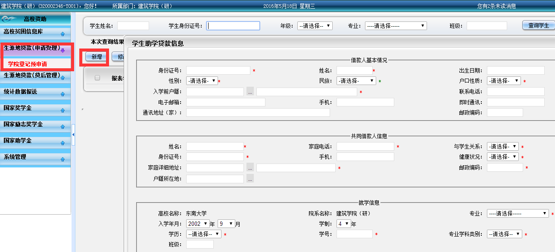
3、输入学生信息，“*”信息必须填写，信息无误后保存

Slide 6
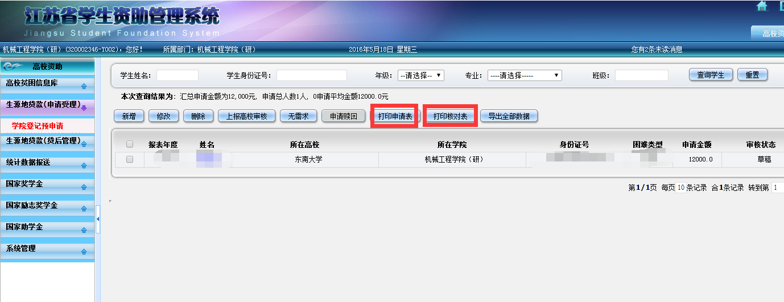

Slide 7
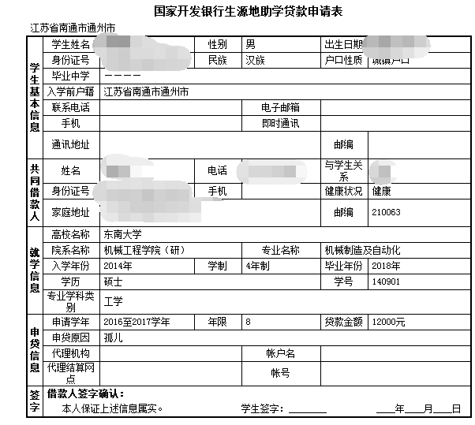
4、打印核对表，核对表用于学生核对信息，院系留存。

Slide 8
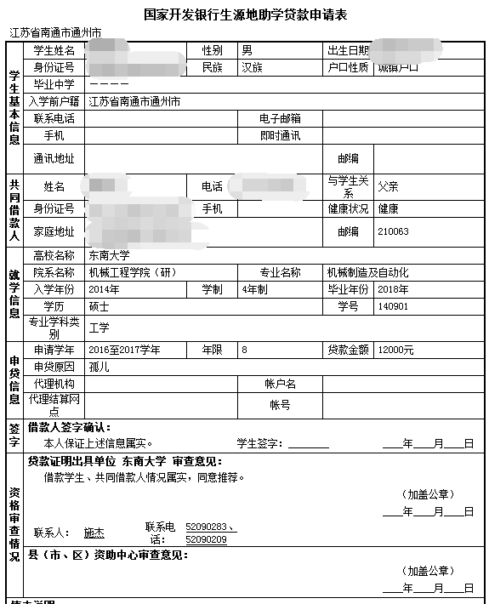
5、待院系完成申请工作后，
统一打印申请表交至管理办盖章。
放假前发给学生，至户籍地资助中心
进行生源地审核。

